Slide 1

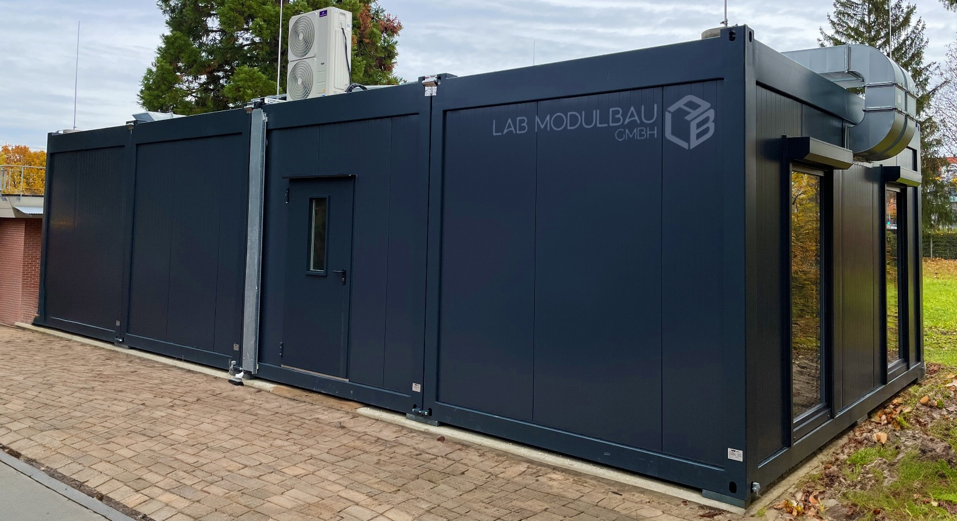
LAB MODULBAU
GMBH
Sofort verfügbare Laborinfrastruktur für Forschung, Pharma und Industrie
Flexibel. Mobil. Maßgeschneidert.
Lab Modulbau GmbH
Gottlieb-Daimler-Str. 2
72479 Straßberg
www.lab-modulbau.de

Slide 2
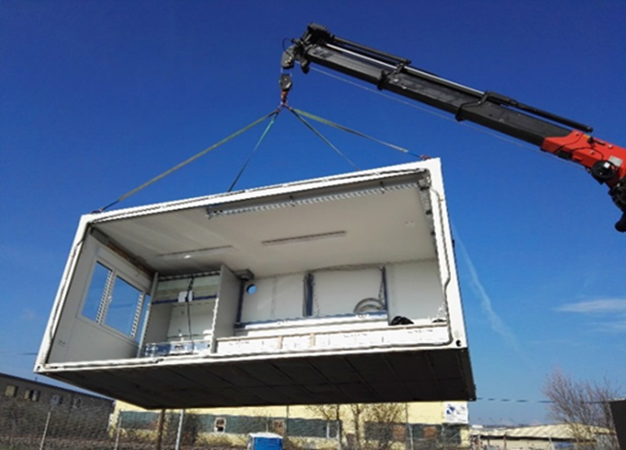
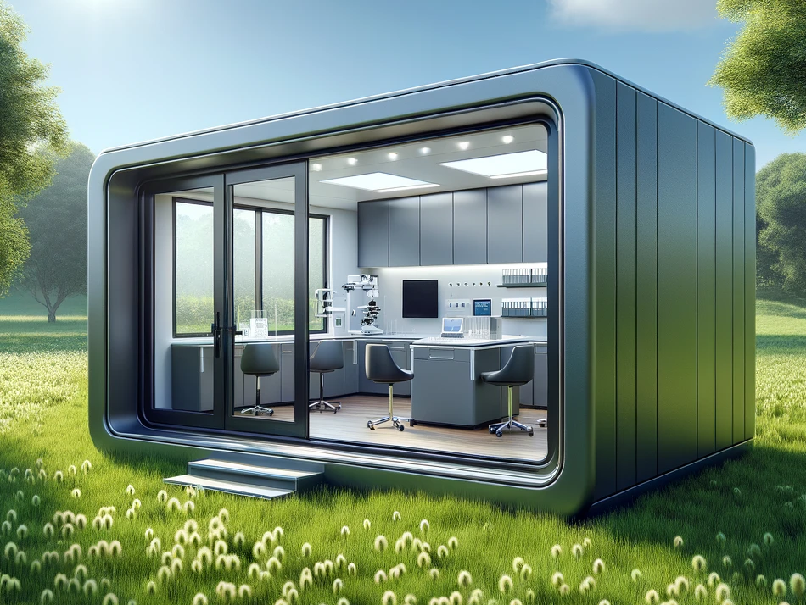
SCHNELLE UND FLEXIBLE LÖSUNGEN
Laborcontainer von 18 bis über 400 m²
Planung, Fertigung und Inbetriebnahme aus einer Hand
Betriebsbereite Labore innerhalb weniger Wochen.
Schlüsselfertige Übergabe
Erweiterbar während des laufenden Betriebs
Miete, Kauf oder Rückkaufmodell
S1 bis S3 realisierbar
Europaweite Lieferung
Mit über 10 Jahren Laborerfahrung mit Planung, Umzug, Vermietung und Ausstattung sind wir der richtige Partner.

Slide 3
SCHNELLE UND FLEXIBLE LÖSUNGEN
Sie benötigen eine schnelle Laborverfügbarkeit, müssen die Produktion sichern oder möchten die Kapazität erweitern, Ausfall sichern und dabei noch Zeit gewinnen?
Oder benötigen Sie in kurzer Zeit ein komplettes Laborgebäude, das Sie langfristig einsetzen möchten?
Auch hier können wir Ihnen nach Ihren individuellen Wünschen eine komplette Laborcontainer-Anlage zusammenstellen.

Slide 4
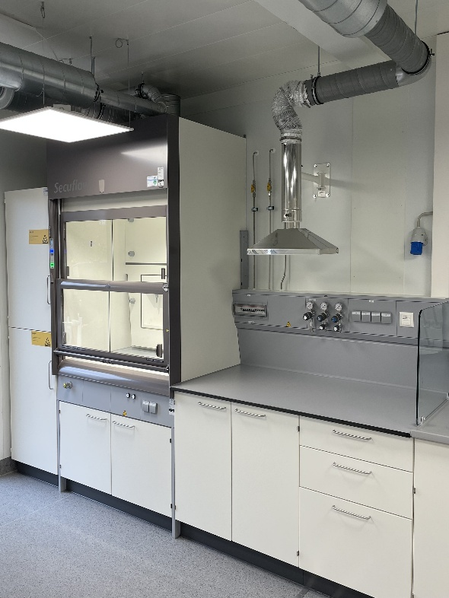
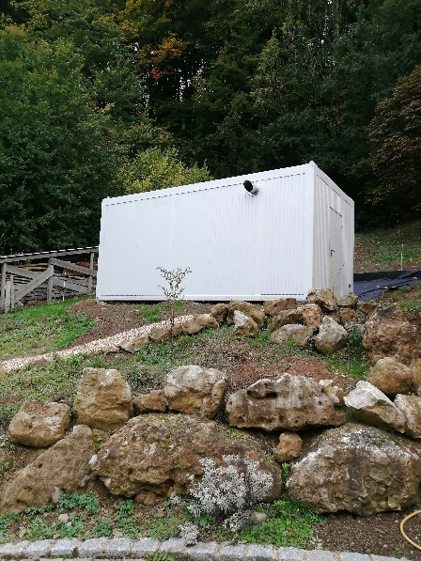
VORTEILE
☑
Schnelle Einsatzbereitschaft
Individuell konfigurierbarer Aufbau nach Kunden-anforderungen
Erweiterung des Moduls jederzeit möglich
☑
☑
☑
Kostengünstig
Aufstellung auf jedem festen Untergrund möglich
Keine aufwändigen Genehmigungs-
verfahren
☑
☑

Slide 5
Referenzkunden
-Polaroid
-Nordmark
-ABX
-Balver Chemie
-Forschungszentrum Jülich

Slide 6
Warum modularer Laborbau?
Klassischer Bau
Lab Modulbau
12-36 Monate
Hohe Baukosten
Schwer erweiterbar
Hoher Planungsaufwand
Wenige Wochen
Kalkulierbare Investition
Jederzeit skalierbar
Schlüsselfertige Lösung

Slide 7
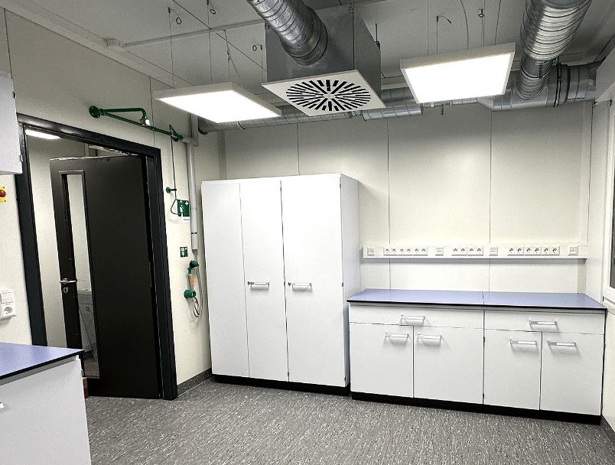
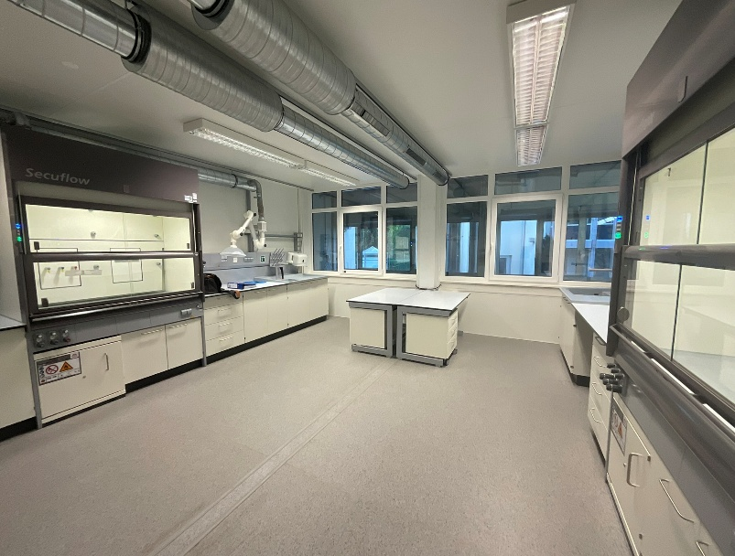
MÖGLICHKEITEN
Miete oder Kauf
Bei uns können Sie Module kaufen oder mieten.
Zusätzlich bieten wir den Kauf auch mit Rückkaufoption an.
Neu oder gebraucht
Wir bieten Ihnen sowohl neue, als auch gebrauchte Containeranlagen an. Auch die Einrichtung erhalten Sie auf Wunsch neu oder gebraucht.

Slide 8
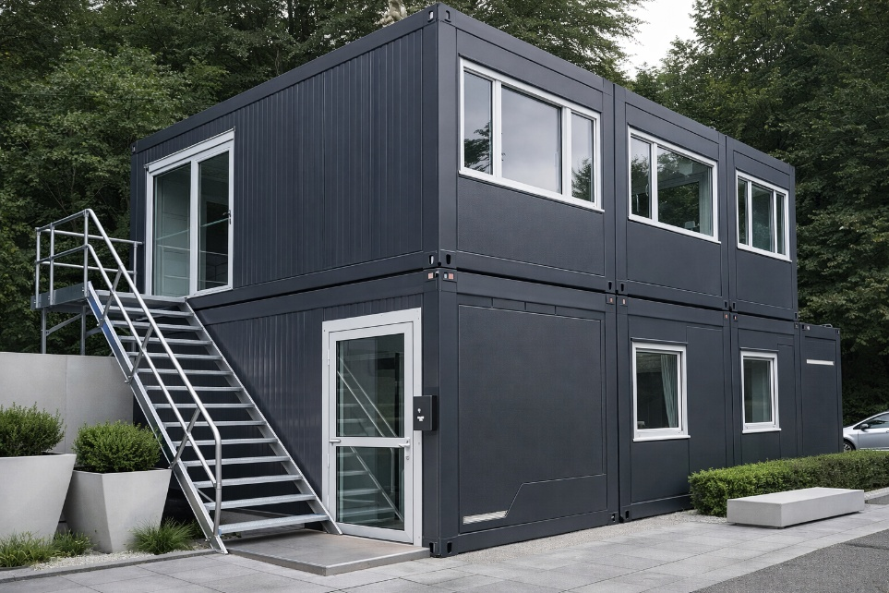
AUSTATTUNG UND EINRICHTUNG
Maße
Containergröße (Außenmaß)
6,058 x 3,00 x 3,20 m (LxBxH)
Gesamtfläche
ca. 18 m²
Lichte Innenhöhe
2,75 m
Einrichtung
Laborzeile
Laborabzug
Laborspüle
Büroarbeitsplatz
… und viele weitere Möglichkeiten
Besondere Anforderungen
Laborschutzstufen S1 – S3
Reinraumtaugliche Module für die Produktion
Kühlraummodule für die Lagerung
Großraum-Labormodule mit Sanitär- und Sozialräumen

Slide 9
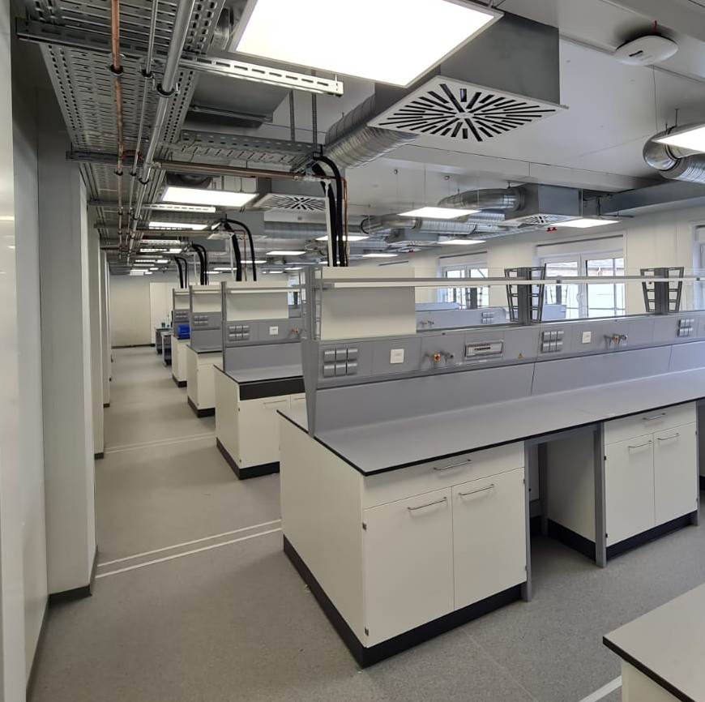
AUSSTATTUNG UND EINRICHTUNG
Standard-
Ausstattung
☑ PVC- Bodenbelag
☑ 350 kg Bodenlast
☑ Steckdosen
☑ LAN-Dosen
☑ 8-facher
Luftwechsel
☑ Luftfeuchtigkeit 30 – 70 % RH
☑ Klimatisierung 18 – 26 °C (+/- 2°C)
☑ Blendfreie Arbeitsplatzausleuchtung
mit min. 500 Lux
☑ Doppel-Isolierglasfenster
☑ Kunststoffaußenrolladen
☑ Labormöbel der Firma Köttermann GmbH
☑ Gebäudesteuerung der Firma Loxone
Electronics GmbH

Slide 10
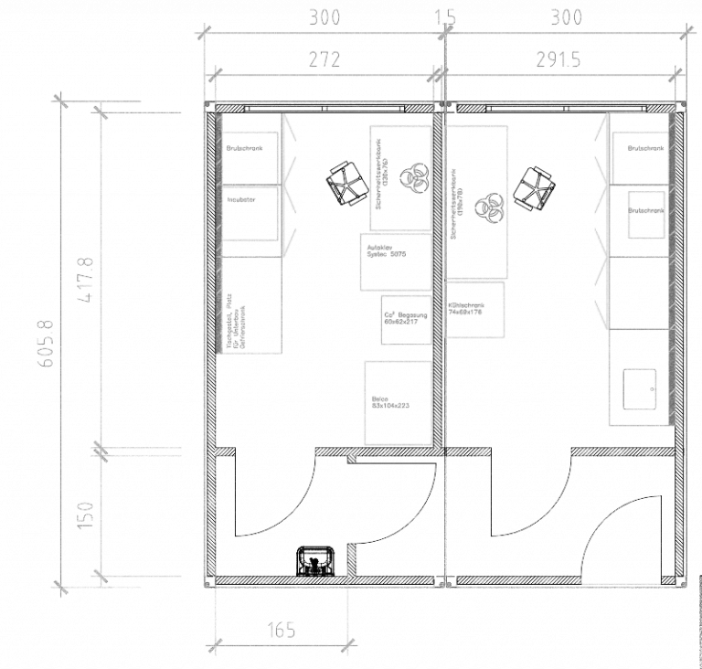
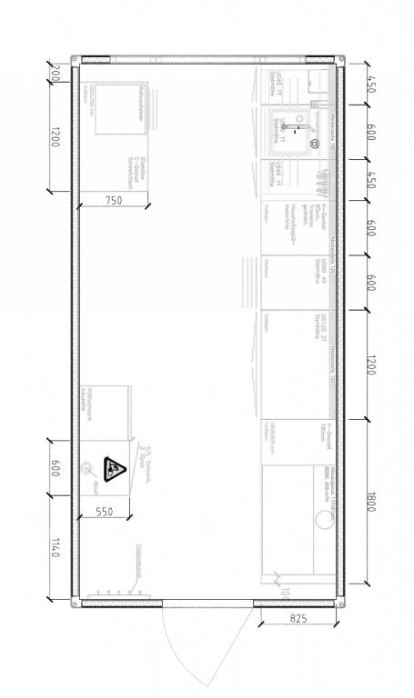
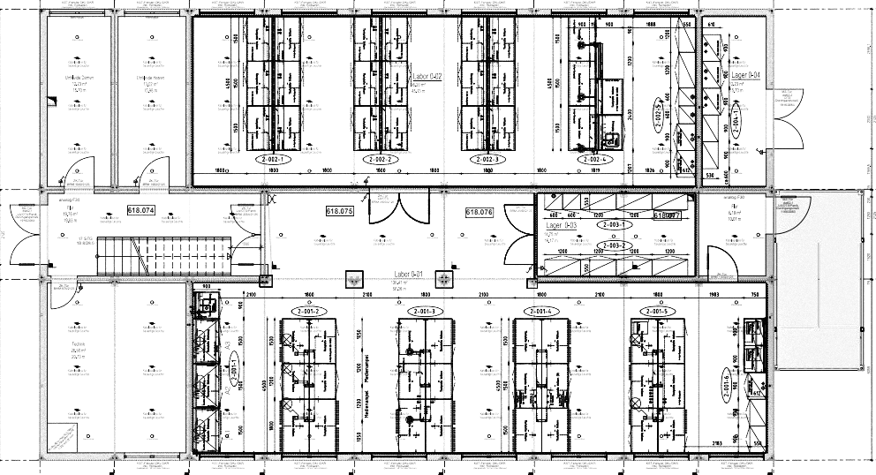
GRUNDRISSBEISPIELE
1 Modul
ca. 18 m²
2 Module
ca. 36 m²
22 Module
ca. 396 m²

Slide 11
ABLAUF
Bedarfsanalyse
Der Auftraggeber übermittelt seine Anforderungen, z. B. als Leistungsverzeichnis. Alternativ wird gemeinsam mit dem Auftraggeber der Bedarf ermittelt.
Budgetierung und Vorplanung
Auf dieser Grundlage erstellen wir ein individuelles Angebot.
Freigabe und Auftragserteilung
Der Auftraggeber erteilt den Auftrag und gibt die Planung frei.
Ausbau und Vorbereitung der Container
Die Vorfertigung der Container an unserem Produktionsstandort beginnt.
Lieferung und Aufstellung
Die Container werden zum Bestimmungsort transportiert und aufgestellt.
Inbetriebnahme
Nach Beendigung der Montagearbeiten erfolgt die Inbetriebnahme und Abnahme der Containeranlage.

Slide 12
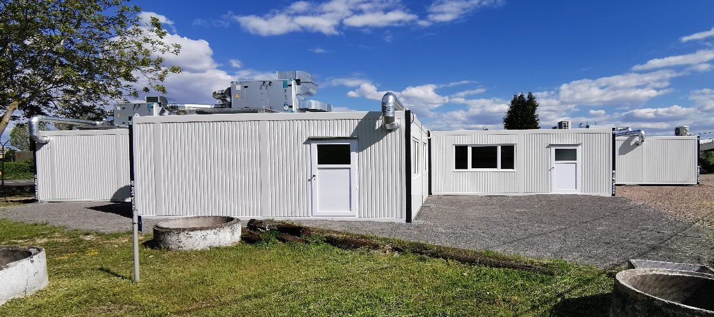
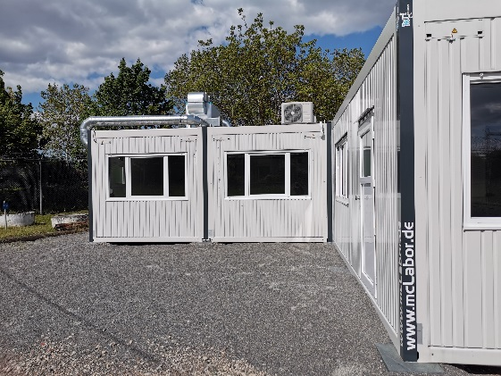
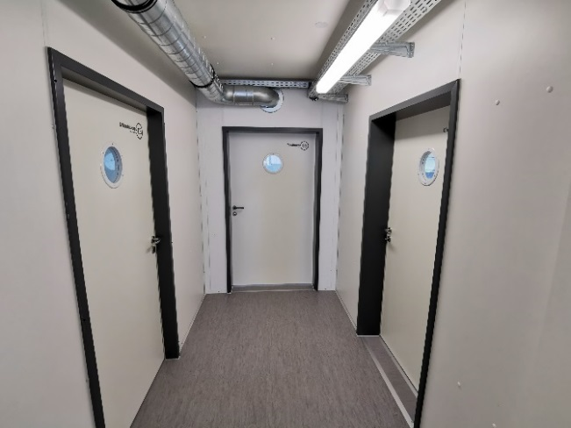
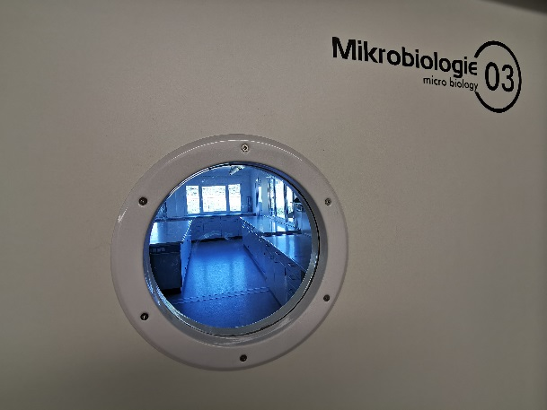
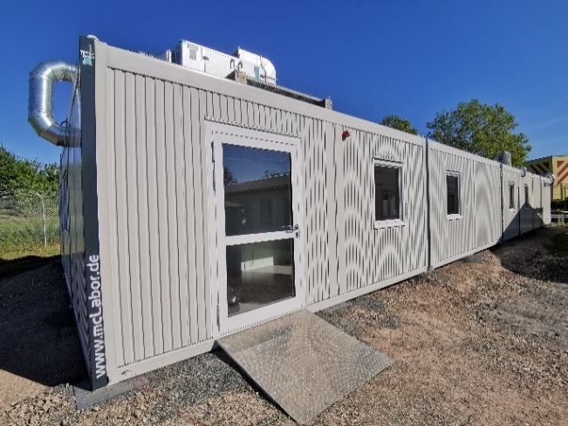
REALISIERTE PROJEKTE
- Laborschutzstufen S1 – S4
- Reinraumtaugliche Container für die Produktion
- Kühlraumcontainer für die Lagerung
- Großraum-Laborcontainer mit Sanitär- und Sozialräumen
Pharmaunternehmen in Norddeutschland, 378m²Laborfläche, 21 Module. Planung bis Inbetriebnahme in 14 Wochen inkl. Mikrobiologie, Chemielabor und Gefahrstofflager

Slide 13
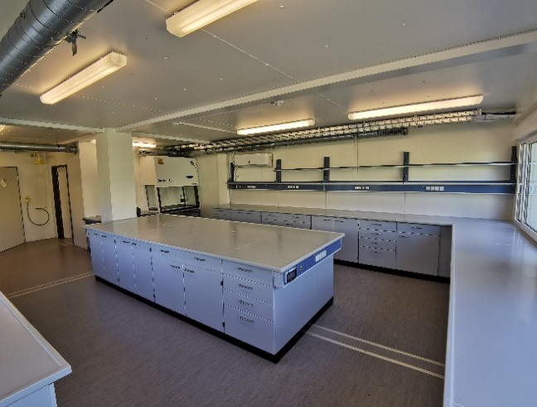
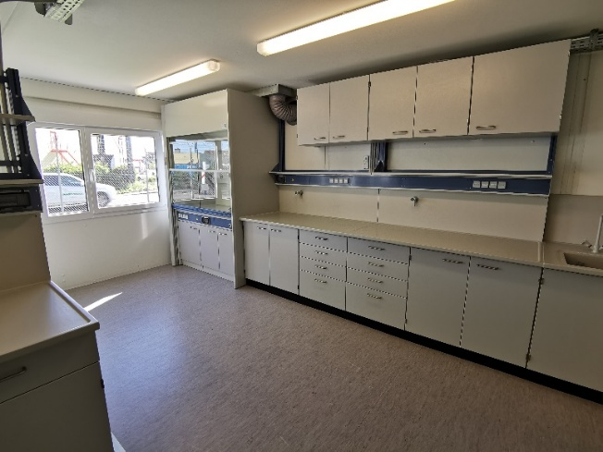
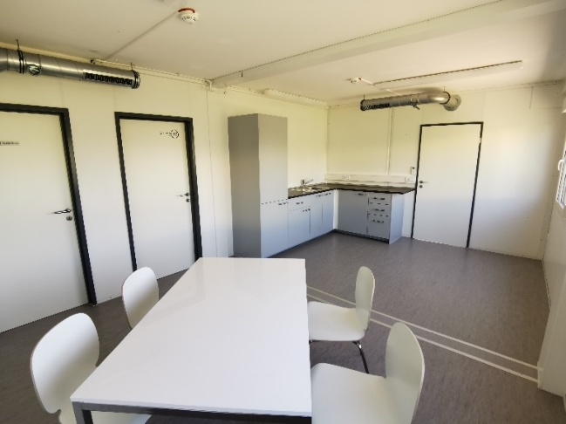
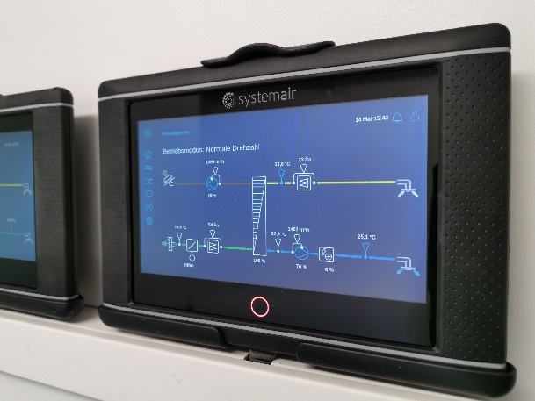
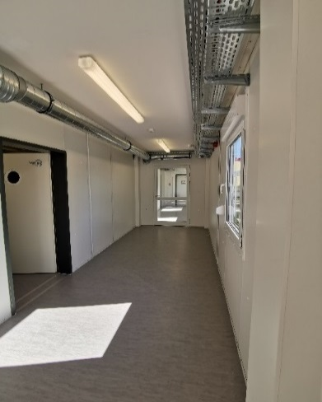
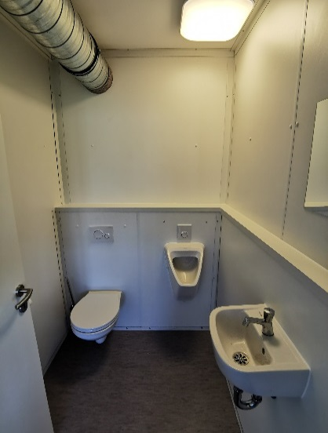
REALISIERTE PROJEKTE
Technik-, Lager-, Sozialräume und sanitäre Einrichtungen

Slide 14
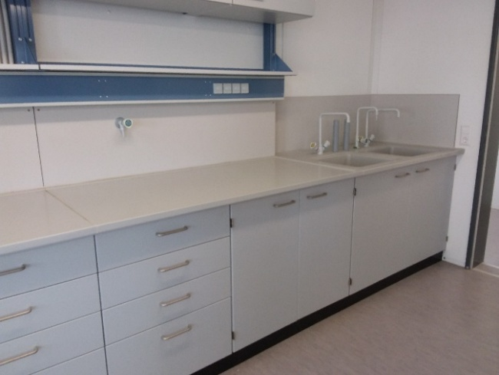
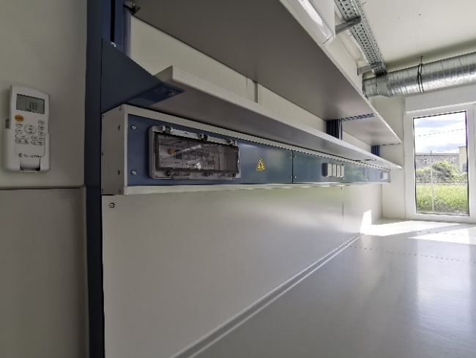
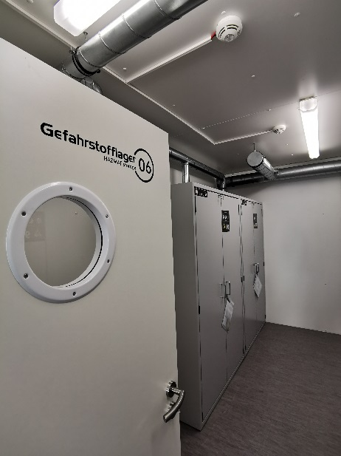
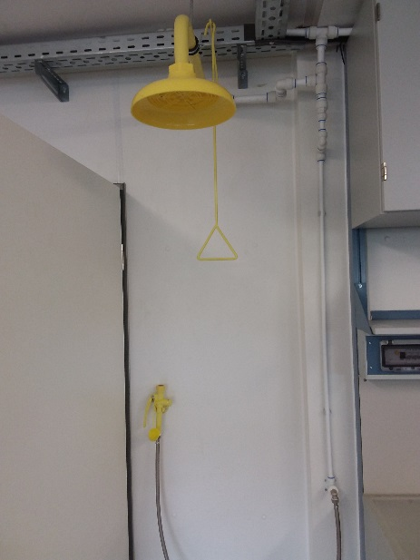
REALISIERTE PROJEKTE
Gefahrstofflager, Medienzeile, Notdusche

Slide 15
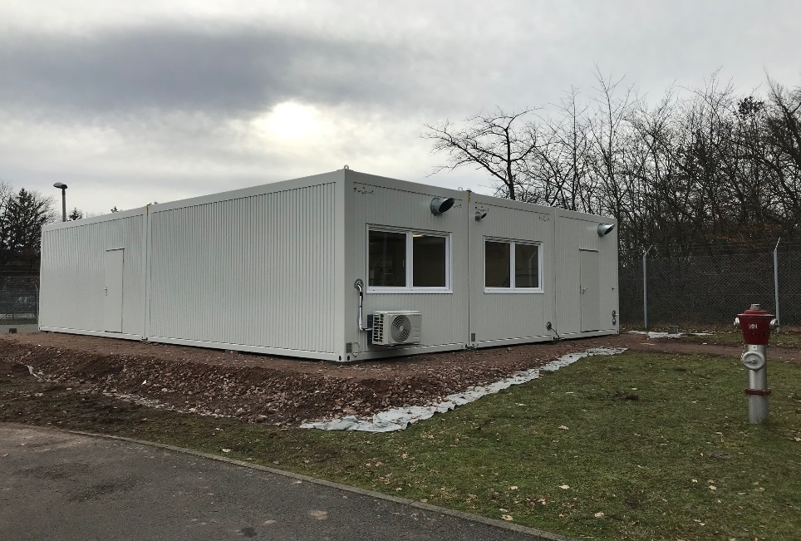
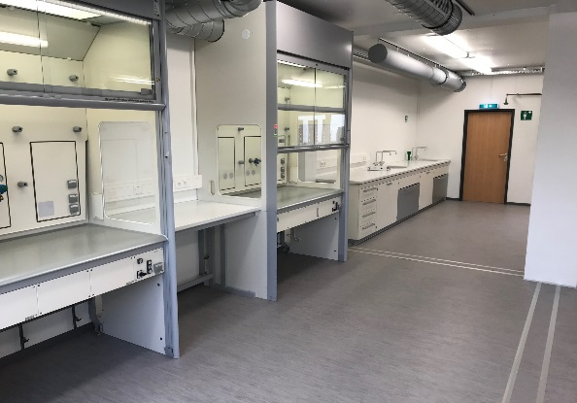
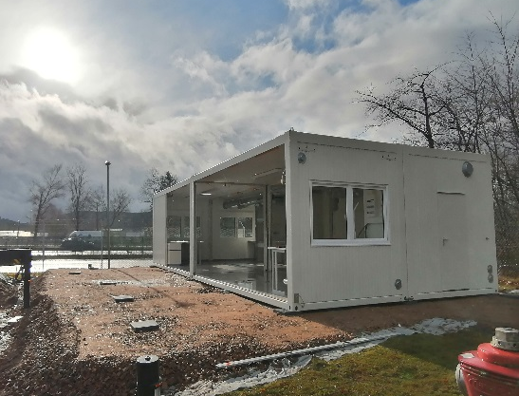
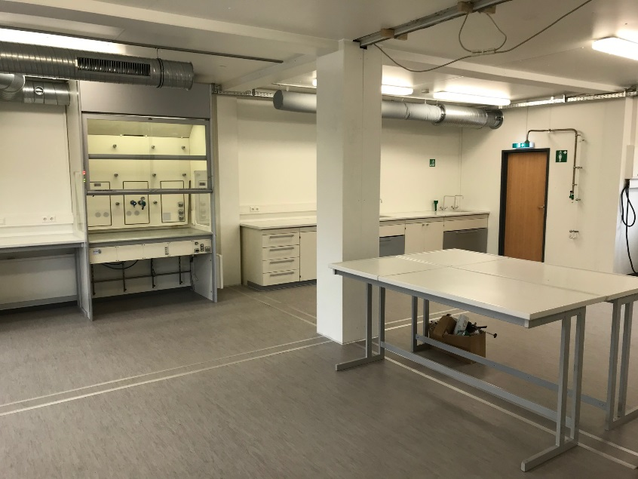
REALISIERTE PROJEKTE
Laborcontaineranlage mit 6 Modulen, ca. 108 m²

Slide 16
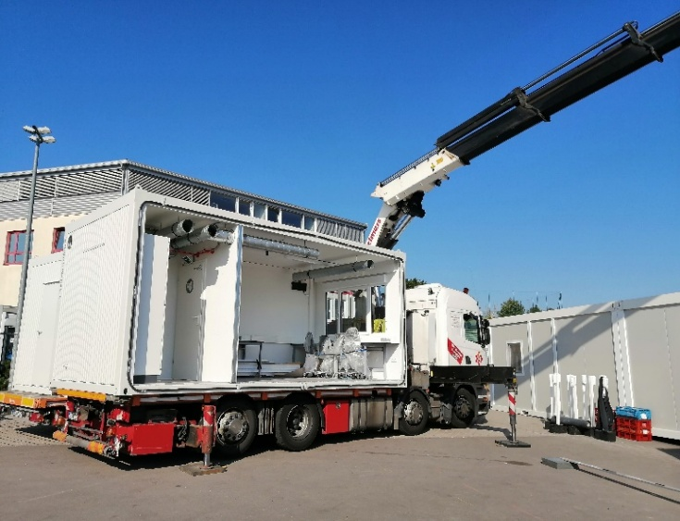
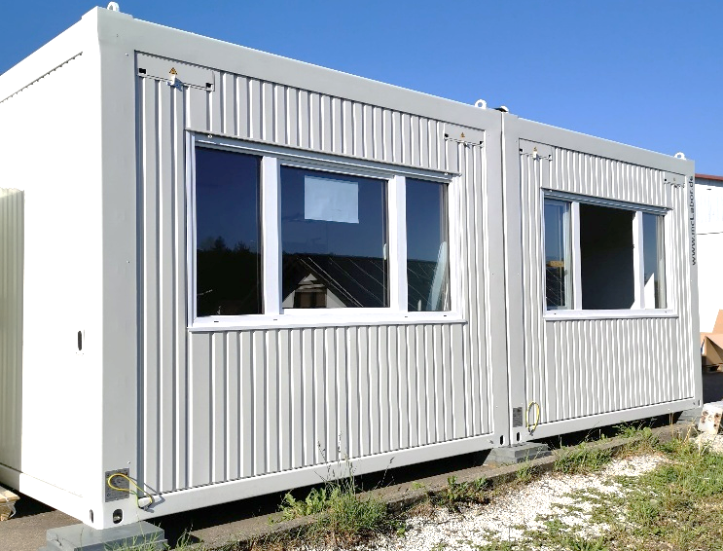
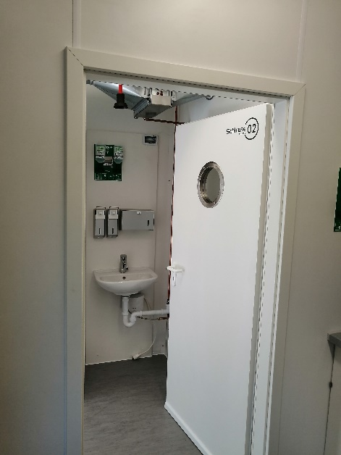
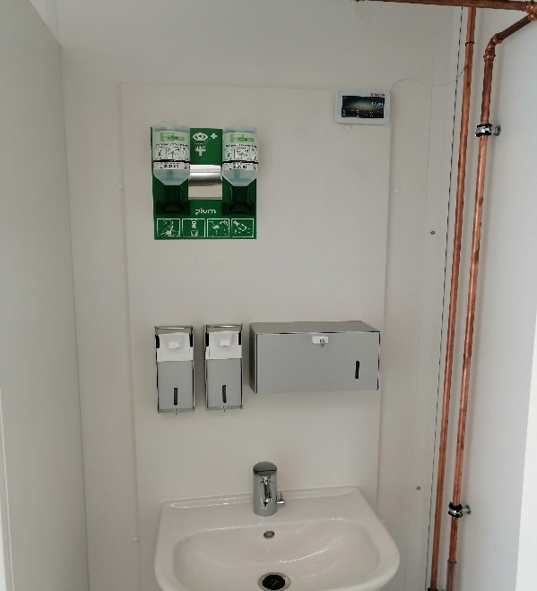
REALISIERTE PROJEKTE
Corona-Testlabor mit 2 Modulen, ca. 36 m²

Slide 17
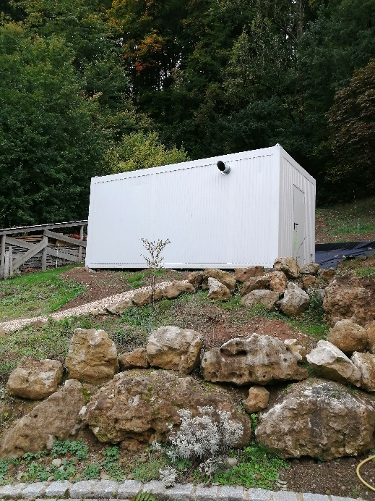
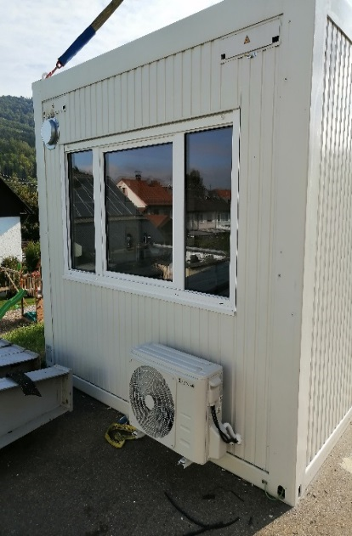
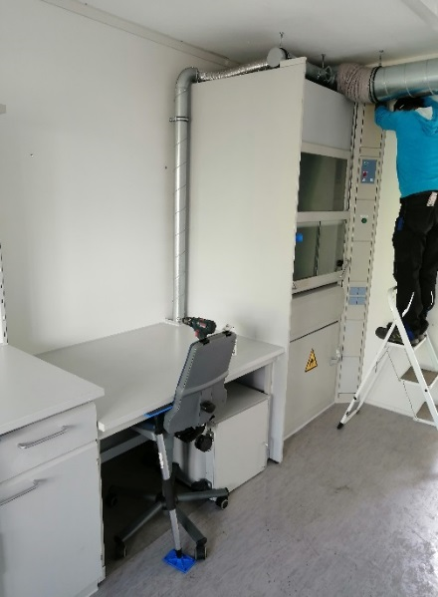
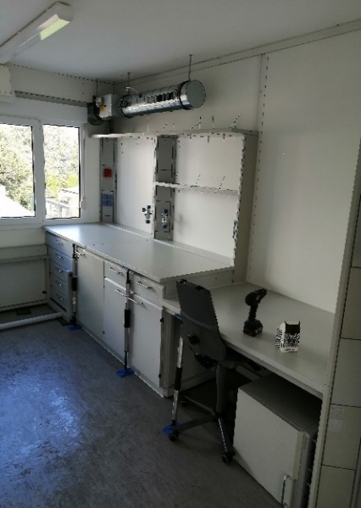
REALISIERTE PROJEKTE
Laborcontaineranlage mit 1 Modul – Aufstellung in Hanglage

Slide 18
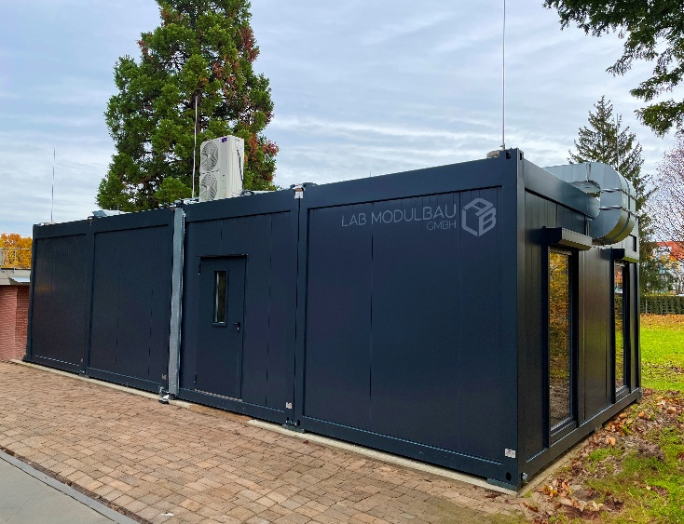
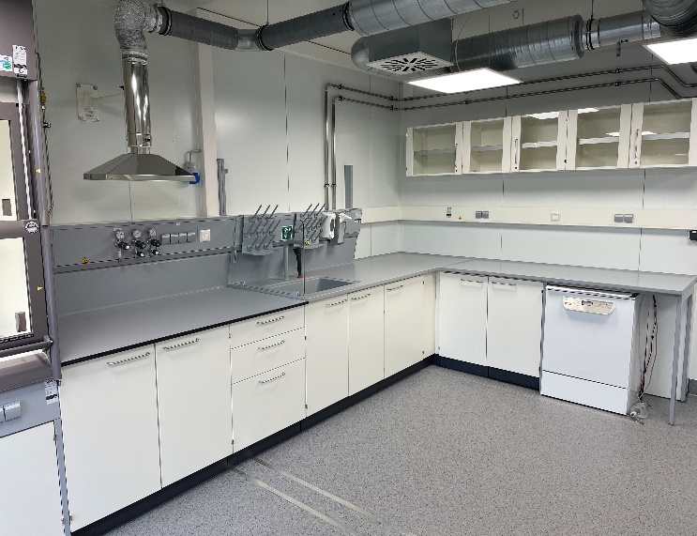
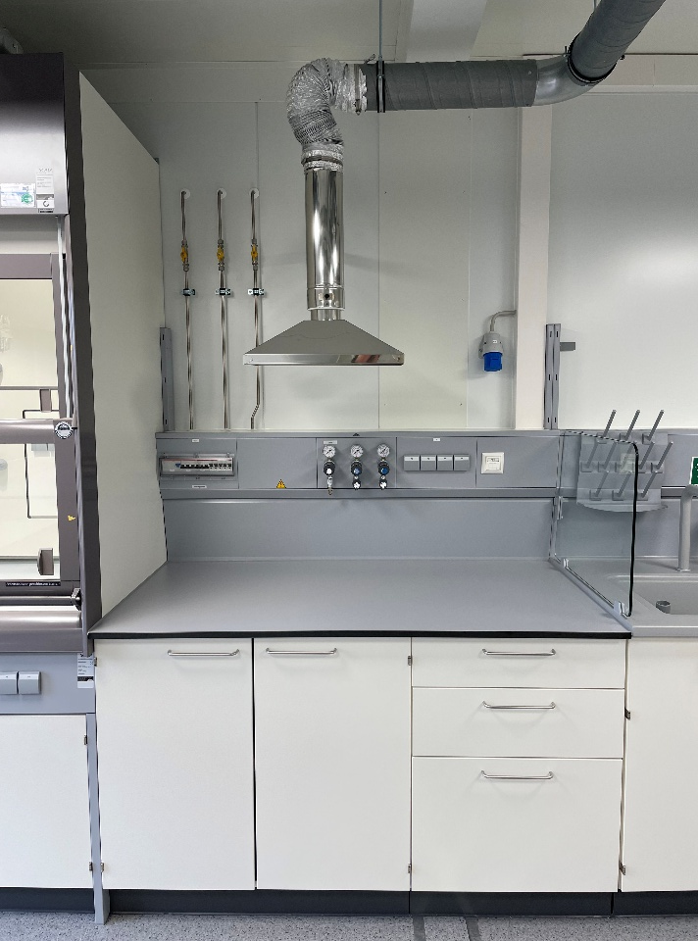
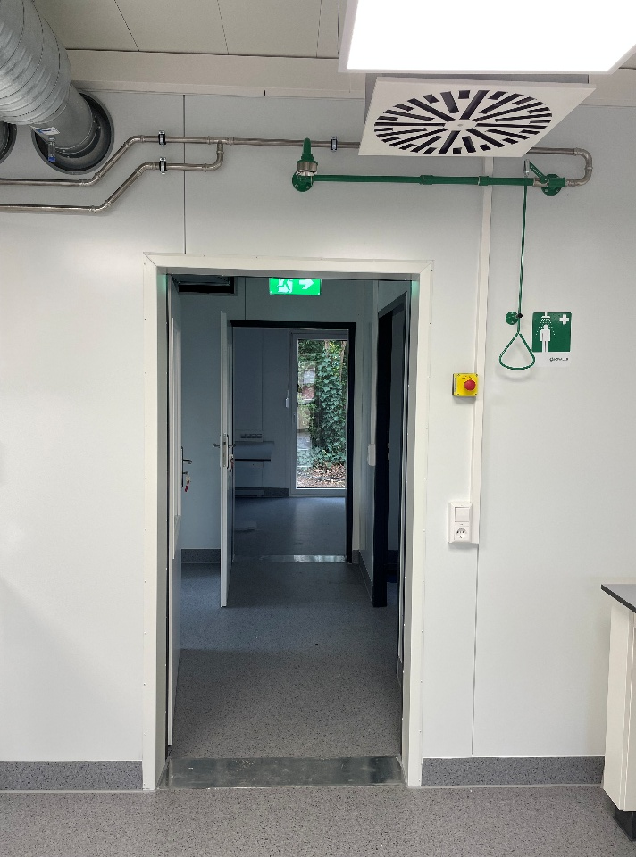
REALISIERTE PROJEKTE
Laborcontaineranlage mit 4 Modulen, ca. 72 m²

Slide 19
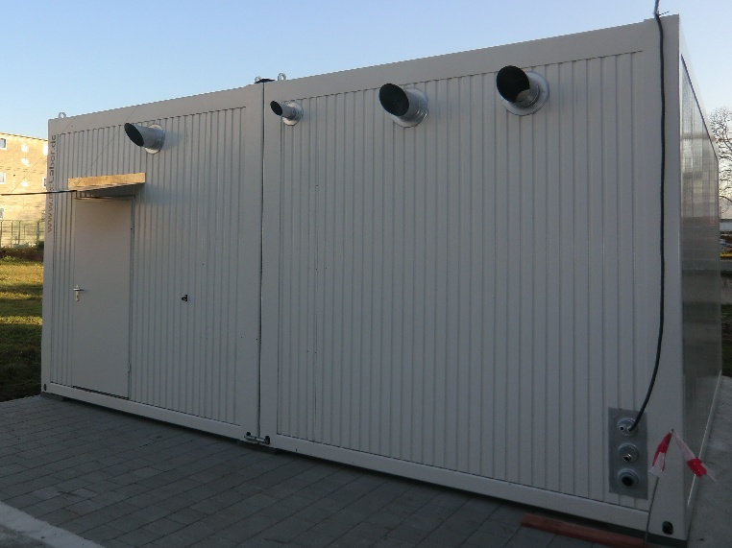
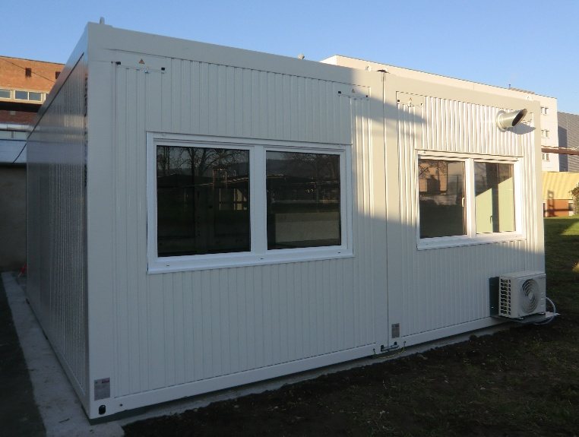
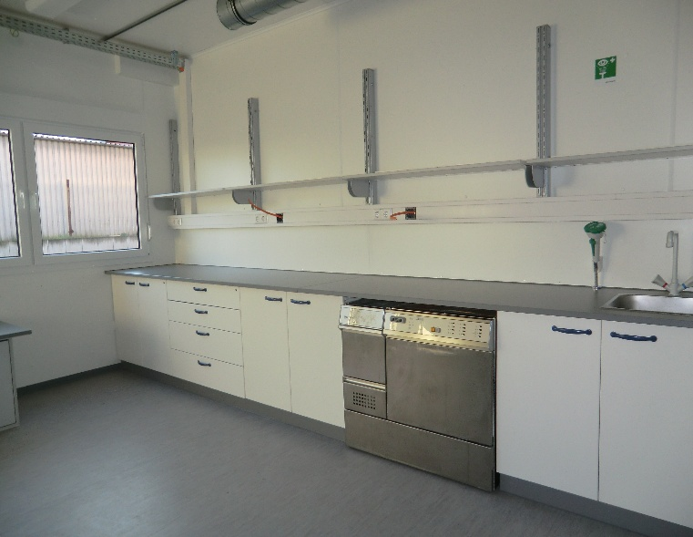
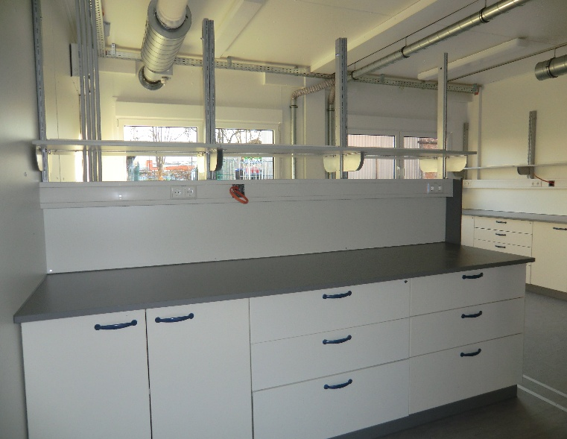
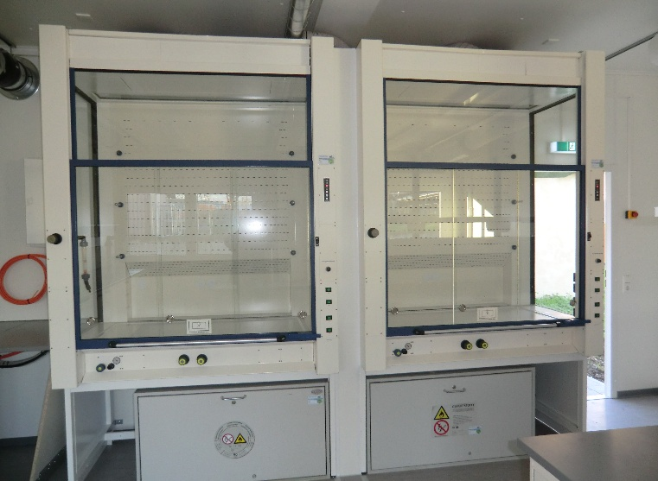
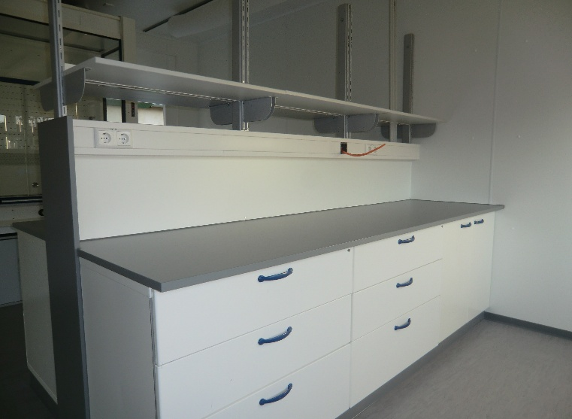
REALISIERTE PROJEKTE
Laborcontaineranlage mit 2 Modulen und 2 Laborabzügen

Slide 20
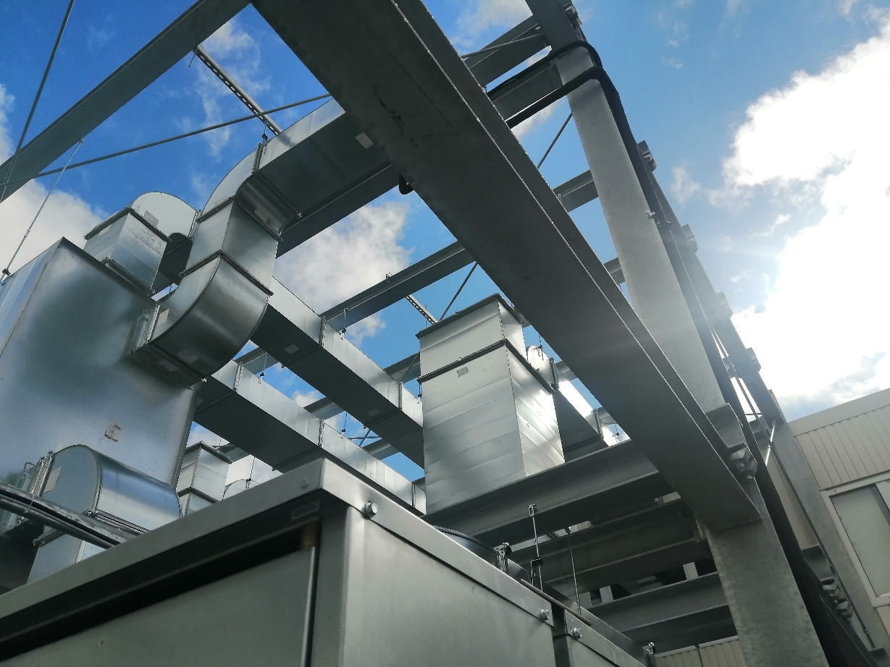
LAB MODULBAU
GMBH
Gottlieb-Daimler-Straße 2
D-72479 Straßberg
Telefon: +49 (0)7434 691490
E-Mail: kontakt@lab-modulbau.de
Internet: www.lab-modulbau.de

